Slide 1

CHÀO MỪNG CÁC CON
ĐẾN VỚI TIẾT HỌC

Slide 2


















Khởi động

Slide 3



CÙNG HÁT NÀO BẠN ƠI

Slide 4




To¸n
Bài 47: Ôn tập về phép cộng, phép trừ trong phạm vi 20.
Notes:
.

Slide 5
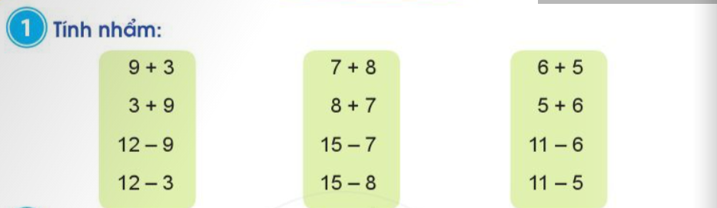
=12
=15
=11
=12
=15
=11
=8
=5
=3
=9
=7
=6

Slide 6
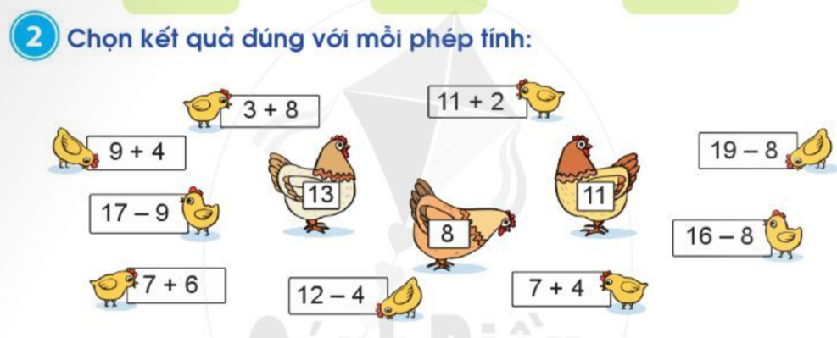

Slide 7
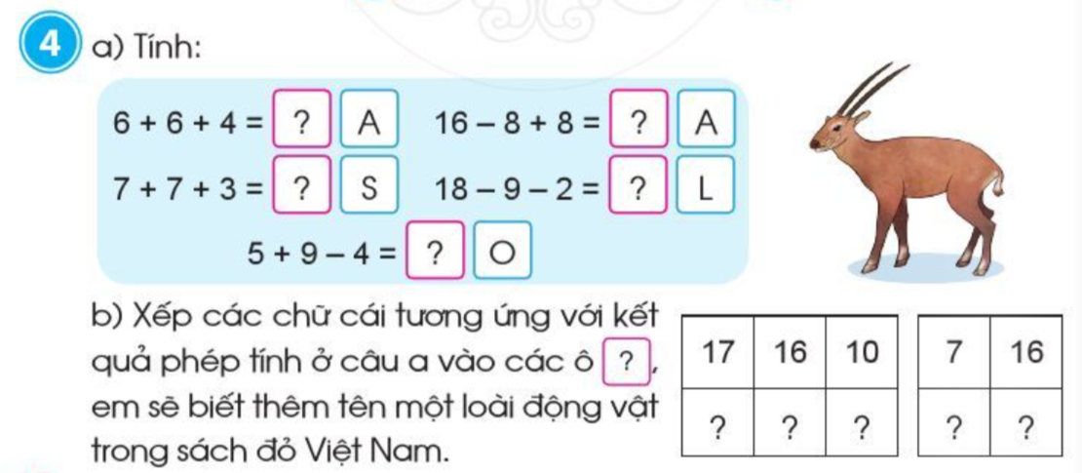
16
16
17
7
10
S
A
O
L
A

Slide 8
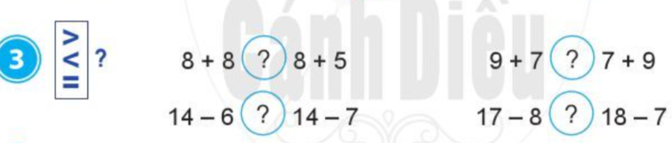
>
=
>
<

Slide 9
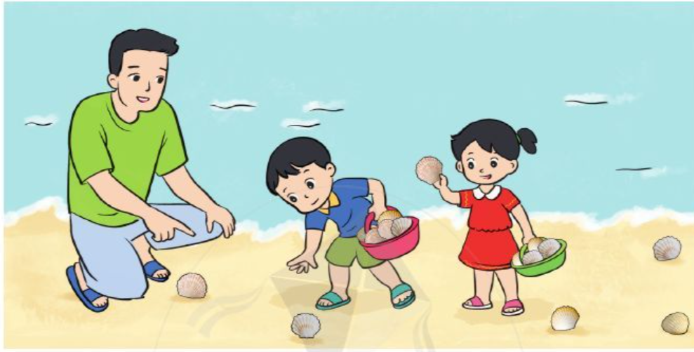
Bài giải
Huyền nhặt được số vỏ sò là:
16-7 = 9 (vỏ sò )
Đáp số: 9 vỏ sòl.

Slide 10
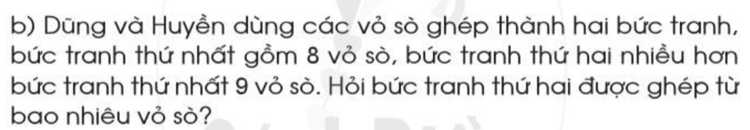

Bài giải
Huyền nhặt được số vỏ sò là:
8 +9 = 17 (vỏ sò )
Đáp số: 17 vỏ sòl.

Slide 11


HẸN GẶP LẠI

